Slide 1
题目：路网空间环绕近邻查询系统的设计与实现
姓名：彭飞鸿
班级：计1401
指导老师：郭茜

Slide 2
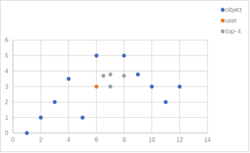
选题背景
基于位置的推荐服务
（如移动推荐和汽车导航，根据用户的偏好喜好和空间邻近度向用户推荐对象。一般来说，考虑到它们与用户的空间接近度，最近的物体是很好的选择。但是，不仅对象与用户的距离而且他们的方向关系也很重要。当我们想推荐用户周围的地区信息，这些传统的空间查询可能没有帮助。图1（a）显示了一个top-4 query的结果，如图返回的所有POI objects都位于user q的东北部，若用户想向相反方向（即南部）移动，这些answer bojects 一点用也没有）

Slide 3
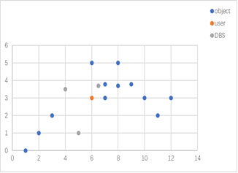
选题背景
论文[1]提出了一种空间查询方式，即基于方向的环绕近邻查询：direction-based surrounder queries（DBS queries）如下图所示，为用户返回不同方向最近的POI objects，direction-based surrounder （DBS）。
[1] Direction-Based Surrounder Queries for Mobile Recommendations. In The VLDB Journal, 20(5), pp. 743-766, 2011.（CCF A Journal）

Slide 4
毕设内容
提纲
问题1：环绕近邻的快照查询
问题2：环绕近邻的支配能力排序（新问题）
问题3：环绕近邻的连续查询
问题4：反向环绕近邻查询（新问题）

Slide 5
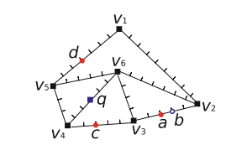
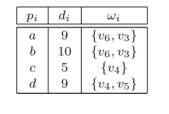
问题1
问题定义：
【问题1：环绕近邻的快照查询】根据用户给出的查询点位置q(如：用户)，在P中找出q的环绕近邻。假设有两个点p1,p2∈ P，如果p1在从q出发前往p2的最短路径上，则认为p1可支配p2。P中所有不可被任何点支配的点，被称为q的环绕近邻。

Slide 6
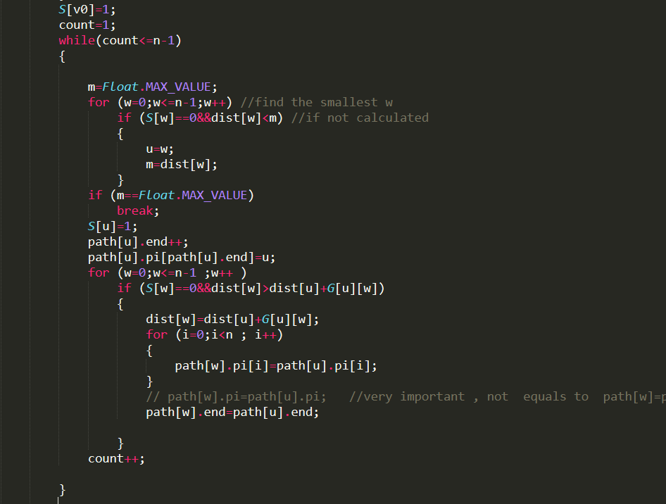
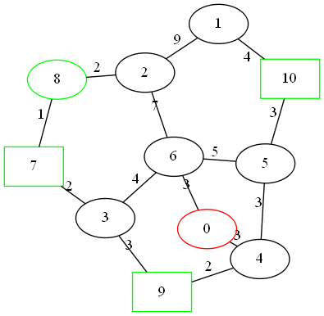
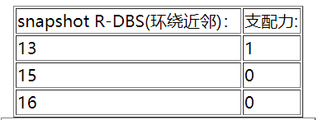
问题1
目前进展
（目前已经实现了一种较为基础的算法，采用迪杰斯特拉算法，求得最短路径，然后比较是否重合）
运行截图
代码截图

Slide 7
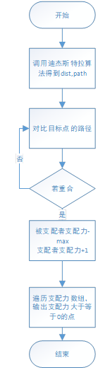
问题1
算法流程

Slide 8
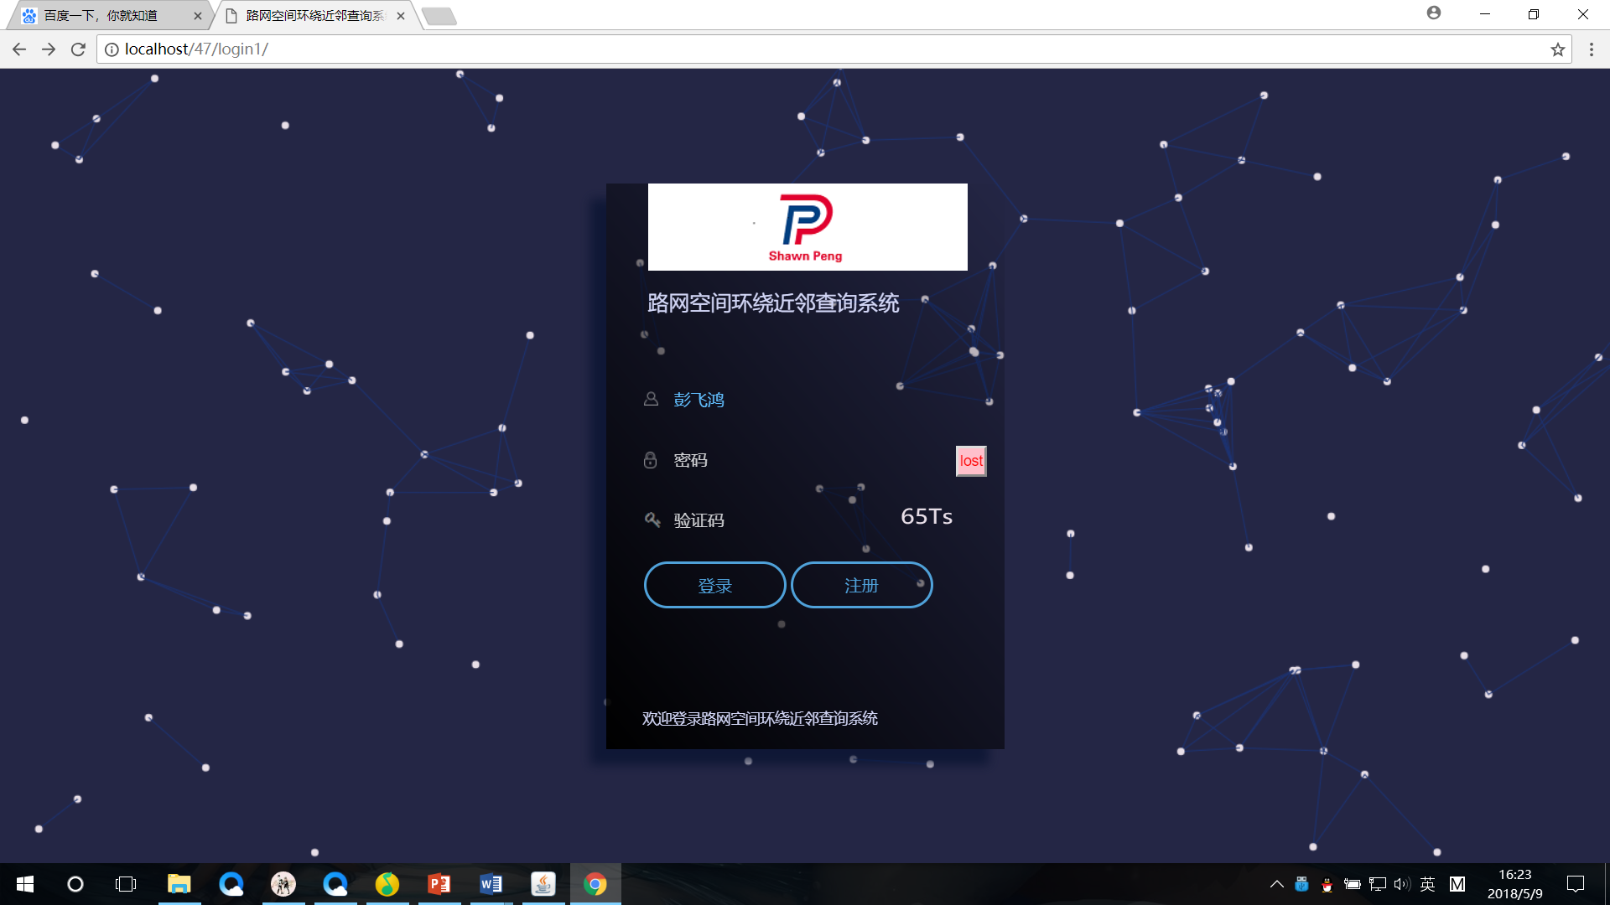
问题1
登陆界面

Slide 9
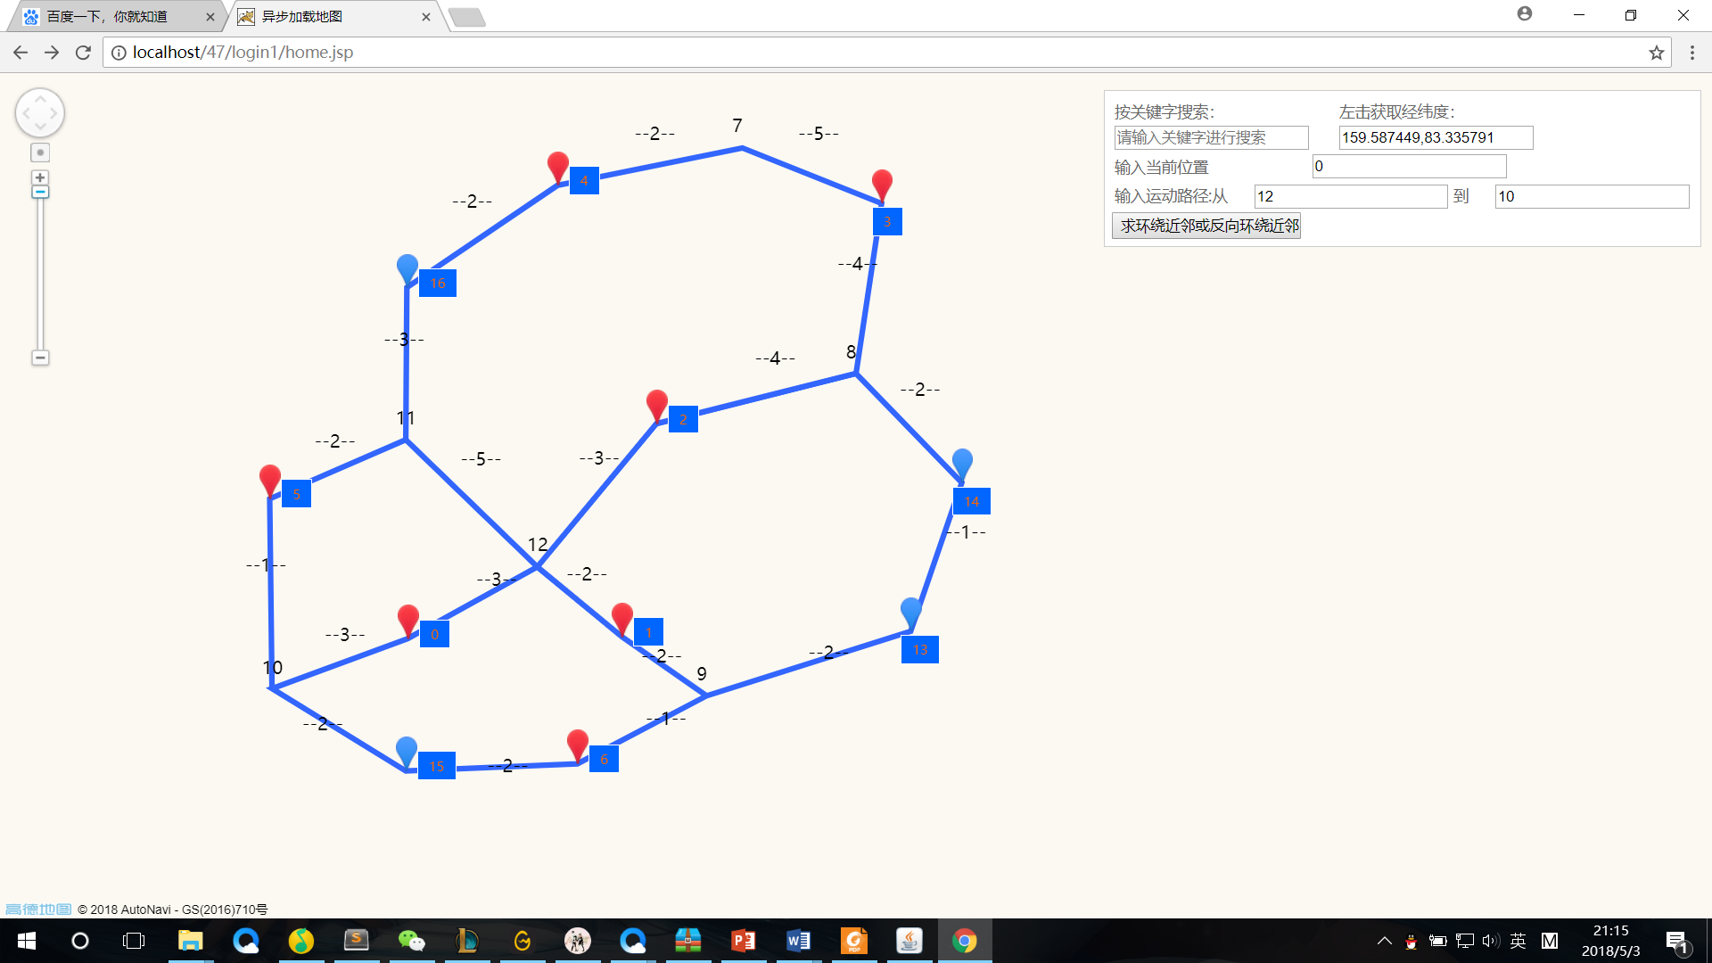
问题1
主界面

Slide 10
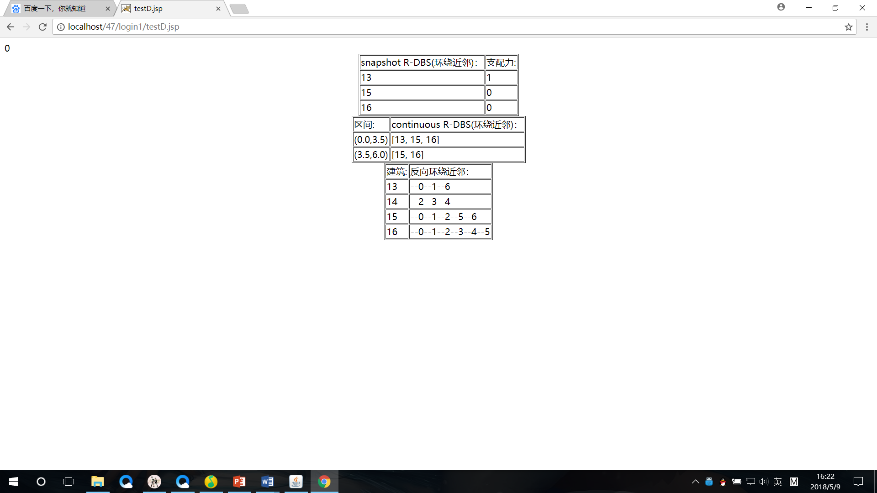
问题1
结果界面

Slide 11
问题2
问题定义：
【问题2：计算环绕近邻的支配能力】如果点p∈ P是q的环绕近邻，它的支配能力是被它支配的所有点的数量。计算每个环绕近邻的支配能力，并按支配能力对环绕近邻进行排序。（该问题论文[1]未解决）
环绕近邻 | 支配力
a | 1
c | 0
d | 0

Slide 12
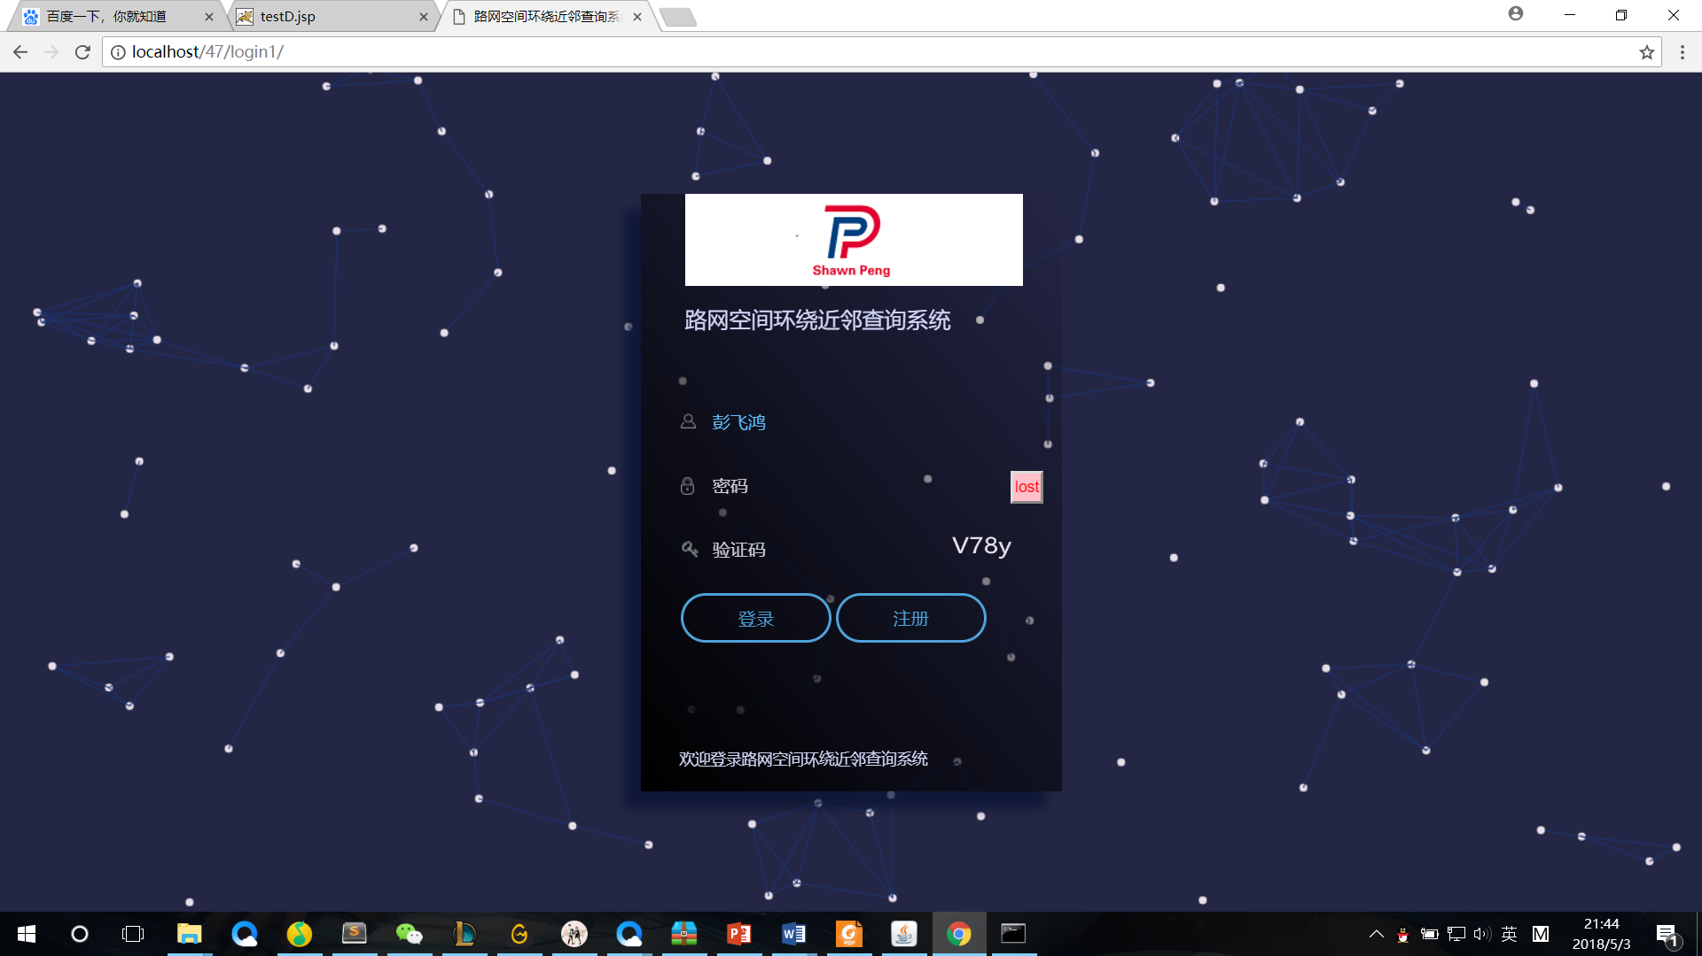
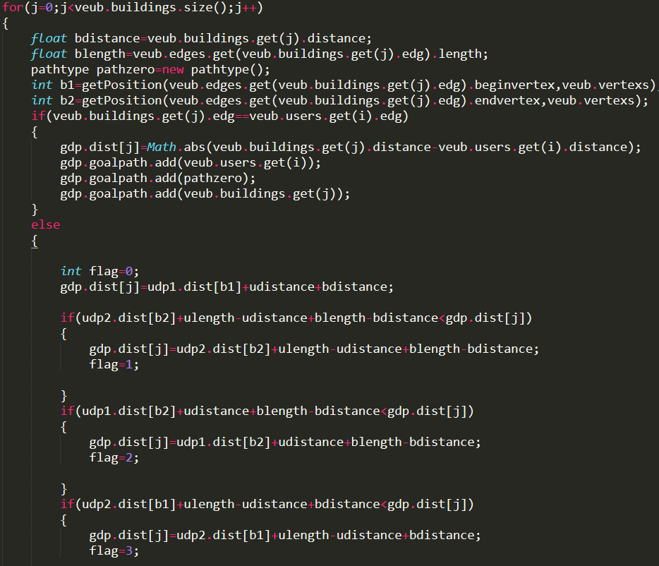
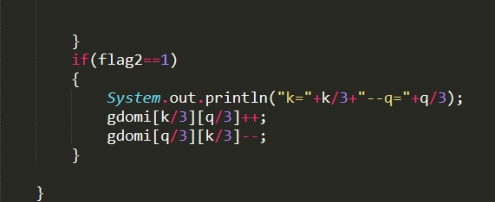
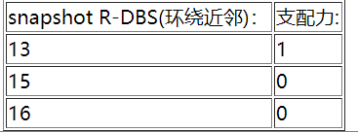
问题2
目前进展
（目前已经实现了一种较为基础的算法，在问题一的基础上进行）
运行截图
代码截图

Slide 13
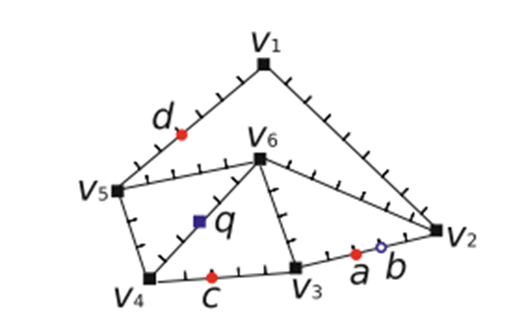
问题3
问题定义：
【问题3：环绕近邻的连续查询】当q沿某条边运动时，当其环绕近邻发生变化时，对环绕近邻进行更新。
当q在（0，3.5）时，如在3
pi | di | wi
a | 9 | {v6,v3}
b | 10 | {v6,v3}
c | 5 | {v4}
d | 9 | {v4,v5}
(0,3.5) | a,c,d
当q在（3.5，6）时，如在5
pi | di | wi
a | 8 | {v4,v3}
b | 9 | {v4,v3}
c | 3 | {v4}
d | 7 | {v4,v5}
(3.5,6) | c,d

Slide 14
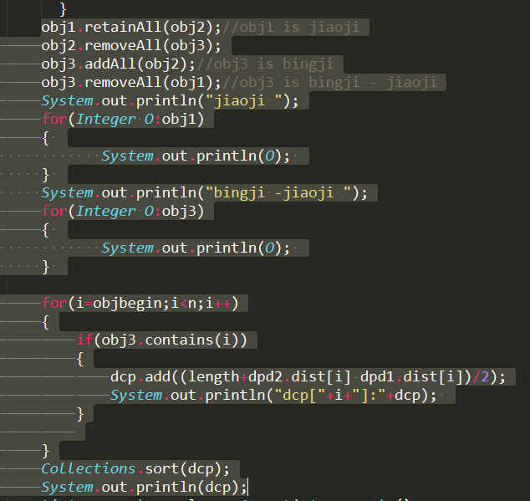
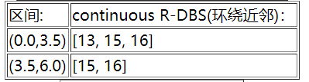
问题3
目前进展
（根据论文[1]，采用算法求出dist(Vi,Sp)=0.5*（|e|+||Sp（Vj，P）|-|Sp（Vi，p）||））
代码截图
运行截图
[1] Direction-Based Surrounder Queries for Mobile Recommendations. In The VLDB Journal, 20(5), pp. 743-766, 2011.（CCF A Journal）

Slide 15
问题3
性质一：查询点q在一个边e（Vi,Vj）上，从Vi移动到Vj，一个对象P的方向的改变，只发生在当q沿着到达点Sp处时，dist(Vi,Sp)=0.5*（|e|+||Sp（Vj，P）|-|Sp（Vi，p）||），其中|e|为边e的长，|Sp（Vi，P）|和|Sp（Vj，P）|是从Vi，Vj到p的最短距离。当q沿着e从Vi到Sp时，对象P不改变它的方向。q沿着e（Vi，Vj）运动，q到P的最短路径的第一个顶点，不是Vi，就是Vj。
性质二：对象P和查询点q在边e（Vi，Vj）上移动，当q位于Vi时P受到支配并且当q位于Vj时P也受到支配，则当q位于边e（Vi，Vj）的任意点P都是被支配的。
性质三：对象P，查询点q在边e（Vi，Vj）上衣冬，若当q位于Vi时P是一个DBS point，并且当q位于Vj时P也是一个DBS point ，则当q在边e（Vi，Vj）任意点，P都是一个DBS point。
算法性质

Slide 16
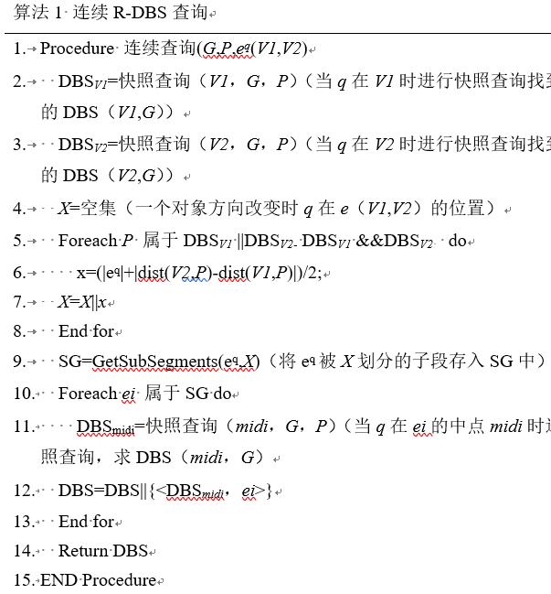
问题3
算法流程

Slide 17
问题4
问题定义：
【问题4：反向环绕近邻查询】给定两个数据点集Q（如：行人）和P（如：建筑物），P和Q中的所有点都在图的边上。根据查询点p∈ P的位置，找出其反向环绕近邻。如果一个点q∈ Q认为p是它的环绕近邻，则q是p的反向环绕近邻。（该问题论文[1]未解决，是新问题）
建筑物 | 反向环绕近邻
a | q
c | q
d | q

Slide 18
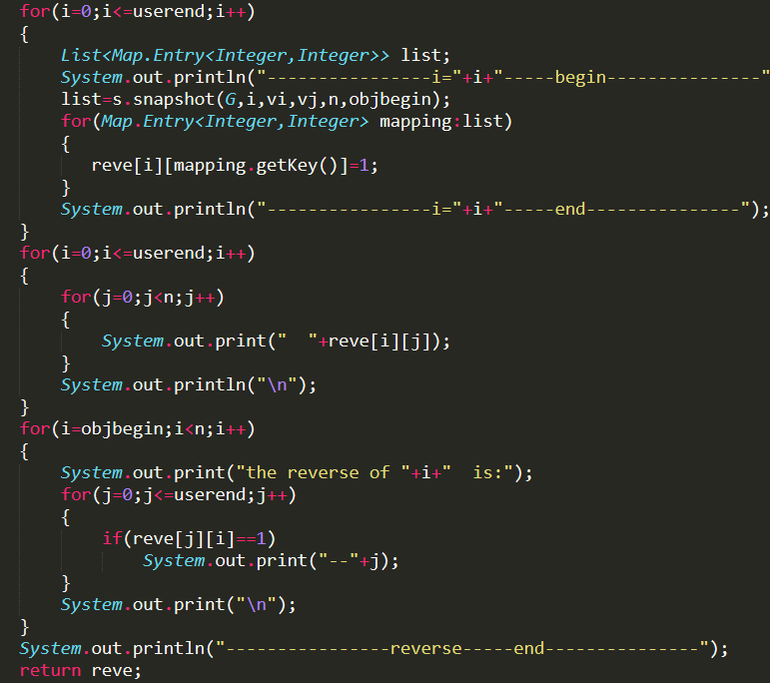
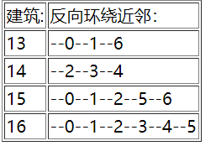
问题4
目前进展
（反复运行问题一的方法，求得近邻矩阵，然后筛选出来）
运行截图
代码截图

Slide 19
后续工作计划
1.优化软件的UI及运行速度；
1.基本算法：把建筑物（或行人）当作图中节点（慢）
2.改进算法：把建筑物或行人当作边上的位置（快）
3.比较这两种算法
2.将得到的结果可视化（更好看，美观）；
3.撰写毕业论文
4.进行毕业答辩的准备

Slide 20
谢谢
答辩人：彭飞鸿

